Slide 1
Quantitative analysis
การวิเคราะห์เชิงปริมาณ
ผู้ช่วยศาสตราจารย์สุเนตร มูลทา
คณะวิศวกรรมศาสตร์ PIT

Slide 2
Quantitative analysis
การวิเคราะห์เชิงปริมาณ( Quantitative Analysis, QA) เป็นการนำระเบียบวิธีทางวิทยาศาสตร์มาใช้ในการตัดสินใจงานด้านบริหาร ภายใต้เงื่อนไขทางด้านทรัพยากรที่มีอยู่อย่างจำกัด เพื่อให้ได้ผลดีที่สุด โดยการใช้เทคนิคด้านคณิตศาสตร์และวิทยาศาสตร์ ช่วยในการบริหารการตัดสินใจ
นำแนวคิดแบ่งปัญหาออกเป็นปัญหาย่อยๆ หลายปัญหา เพื่อให้ตัดสินใจให้ได้ผลดีที่สุด

Slide 3
ภาพรวมของการวิเคราะห์เชิงปริมาณ
ในช่วงทศวรรษที่ผ่านมานี้ ธุรกิจหรือองค์กรต่าง ๆ ได้มีการเติบโตอย่างมาก มีการขยายขนาดขององค์กร ทำให้มีการควบคุมดูแลต้องเป็นไปอย่างมีระบบ ผู้บริหารขององค์กรธุรกิจจะต้องมีหน้าที่สำคัญอย่างหนึ่ง ก็คือ การตัดสินใจหาทางเลือกเพื่อแก้ปัญหา การตัดสินใจโดยใช้เพียงแต่ประสบการณ์ หรือสามัญสำนึก อาจทำให้การตัดสินใจนั้นเกิดผิดพลาดได้

Slide 4
ดังนั้นเพื่อให้การตัดสินใจเกิดการผิดพลาดน้อยลงหรือเพื่อให้การตัดสินใจมีความถูกต้องมากขึ้น เราจะต้องมีเครื่องมือเพื่อช่วยในการตัดสินใจ ซึ่งเครื่องมือที่สำคัญอย่างหนึ่งก็คือ การวิเคราะห์เชิงปริมาณ เช่น ผู้จัดการฝ่ายขายตัดสินใจกำหนดเงื่อนไข ในการขายใหม่ทำให้มีผลกระทบต่อยอดขายและกำไร ซึ่งการเปลี่ยนแปลงนี้สามารถวัดได้ลักษณะเชิงปริมาณ

Slide 5
ความหมายของการวิเคราะห์เชิงปริมาณ
การวิเคราะห์เชิงปริมาณ (Quantitative Analysis)
เป็นการนำระเบียบวิธีทางวิทยาศาสตร์ มาใช้ในการตัดสินใจในงานด้านบริหาร ภายใต้เงื่อนไขทางด้านทรัพยากรที่มีอยู่จำกัดเพื่อให้ได้ผลดีที่สุด

Slide 6
กล่าวอีกนัยหนึ่ง หมายถึง วิธีการหาคำตอบเพื่อแก้ปัญหาที่เกิดขึ้น โดยอาศัยหลักการทางคณิตศาสตร์และสถิติด้วยวิธีการสร้างเป็นตัวแบบ (Model) ทางคณิตศาสตร์เพื่อจำลองสภาพของปัญหาที่เกิดขึ้น การตัดสินใจแก้ปัญหาจะอาศัยคำตอบที่ได้จาก การวิเคราะห์ตัวแบบ

Slide 7
การจัดการเชิงปริมาณโดยมากจะใช้คำว่า การจัดการเชิงศาสตร์ (Management Science) มากกว่าการวิจัยขั้นดำเนินงาน (Operation Research) เพราะความหมายของคำหลังจะแคบกว่า
การวิจัยขั้นดำเนินงาน จะเป็นการสร้างและแก้ปัญหาตัวแบบทางคณิตศาสตร์ สำหรับกระบวนการด้านปฏิบัติการทั่วไป แต่การจัดการเชิงศาสตร์หรือการจัดการเชิงปริมาณ จะเน้นการใช้ตัวแบบในการแก้ปัญหาทางการบริหาร

Slide 8
ลักษณะของการวิเคราะห์การจัดการเชิงปริมาณ
จะใช้หลักการอย่างมีหลักเกณฑ์
พิจารณาถึงเป้าหมายและวัตถุประสงค์ขององค์กร
ตระหนักถึงตัวแปรต่าง ๆ ของระบบที่ศึกษา
เน้นการบรรลุสิ่งที่ดีที่สุด
ผลลัพธ์สามารถพิสูจน์ได้
ใช้ระบบทำงานเป็นทีม
ใช้คอมพิวเตอร์ในการคำนวณเมื่อปัญหายุ่งยาก

Slide 9
สาเหตุหลักที่ทำให้การวิเคราะห์เชิงปริมาณได้รับการนำไปประยุกต์ใช้อย่างแพร่หลาย
สภาพการแข่งขันทางธุรกิจ ทำให้ผู้บริหารต้องการ
เครื่องมือช่วยตัดสินใจที่แม่นยำขึ้น
การวิจัยและพัฒนาการทางกาวิเคราะห์เชิงปริมาณทำให้วิธีเชิงปริมาณมีประสิทธิภาพมากขึ้น
การมีคอมพิวเตอร์ที่ช่วยให้งานคำนวณที่ซับซ้อนทำได้อย่างรวดเร็ว และแม่นยำมากขึ้น

Slide 10
การประยุกต์ใช้การวิเคราะห์เชิงปริมาณในการตัดสินใจทางธุรกิจ
นำไปใช้ในการตัดสินใจทางการผลิต
นำไปใช้ในการตัดสินใจทางการตลาด
นำไปใช้ในการตัดสินใจทางการเงินและการบัญชี
นำไปใช้ในการตัดสินใจทางการจัดการและการบริหารทรัพยากรมนุษย์

Slide 11
การประยุกต์ใช้แบบจำลองเชิงปริมาณกับการตัดสินใจมีหลายแบบ
ทฤษฎีการตัดสินใจ (Decision Theory) และทฤษฎีเกม (Game Theory) ใช้ประยุกต์กับการตัดสินใจ ภายใต้ภาวะที่ผู้บริหารมีทางเลือกหลายทาง และอาจเกิดสภาพต่าง ๆ ได้หลายอย่าง ทฤษฎีการตัดสินใจ และทฤษฎีเกมจะให้กลยุทธ์ การตัดสินใจที่ก่อใช้เกิดประโยชน์สูงสุด
การโปรแกรมเชิงเส้น (Linear Programming) ใช้ประยุกต์กับปัญหาการตัดสินใจในด้านการจัดสรรทรัพยากรที่มีอยู่จำกัด เพื่อให้เกิดประโยชน์สูงสุด เช่นการจัดสรรเงินทุนภายใต้เงื่อนไขต่าง ๆ เพื่อให้เกิดผลตอบแทนสูงสุด เป็นต้น

Slide 12
แบบจำลอง PERT/CPM ใช้ประยุกต์กับปัญหาตัดสินใจในการบริหารโครงการ โดยอาศัยการสร้างข่ายงานของกิจกรรมต่าง ๆ ที่ต้องทำในโครงการแล้ววิเคราะห์ เพื่อหาระยะเวลาของโครงการตลอดจนการกำหนดแนวทางในการเร่งรัดโครงการให้เสร็จเร็วขึ้นโดยเสียค่าใช้จ่ายให้น้อยที่สุด
แบบจำลงสินค้าคงเหลือ (Inventory Model) ใช้ประยุกต์กับปัญหาการตัดสินใจในการกำหนดปริมาณการสั่งซื้อ และจัดเก็บสินค้าคงเหลือ ตลอดจนเวลาที่ควรจะสั่งซื้อ เพื่อให้ต้นทุนการจัดเก็บสินค้าคงเหลือประหยัดที่สุด

Slide 13
ตัวแบบแถวคอย (Queneing Model) ใช้ประยุกต์กับปัญหาการตัดสินใจในการวิเคราะห์ เพื่อกำหนดจำนวนบริการ เพื่อให้การจัดการแถวคอยมีประสิทธิภาพสูงสุด
ตัวแบบจำลองมารคอฟ (Markov Model) ใช้ประยุกต์กับปัญหาการตัดสินใจที่ผู้บริหารต้องการพยากรณ์สิ่งที่สนใจโดยอาศัย การสร้างแบบจำลองที่มีตัวแปรที่เปลี่ยนแปลงไปตามสถานะต่าง ๆ เช่นการพยากรณ์ส่วนแบ่งการตลาด การพยาการณ์หนี้สูญ เป็นต้น

Slide 14
การจำลองปัญหา (Simulation) ใช้ประยุกต์กับปัญหาการตัดสินใจในกรณีที่การสร้างแบบจำลองทางคณิตศาสตร์อาจทำได้ยาก หรือมีความซับซ้อนมากเกินกว่าที่จะสร้างแบบจำลองคณิตศาสตร์ได้ แบบจำลองการจำลองปัญหาเป็นวิธีจำลองสภาพปัญหาด้วยวิธีเชิงระบบ การหาคำตอบทำโดยวิธีทดลองหลาย ๆ ครั้งแล้ว สรุปผลจากการทดลองเพื่อนำไปแก้ปัญหาต่อไป

Slide 15
กระบวนการวิเคราะห์เชิงปริมาณ
การวิเคราะห์และกำหนดปัญหา
การเก็บข้อมูล
การสร้างตัวแบบ
การหาคำตอบจากตัวแบบ
การวิเคราะห์คำตอบ
การตั้งขอบข่ายการควบคุม
การนำคำตอบไปปฏิบัติ

Slide 16
การวิเคราะห์และกำหนดปัญหา
จะต้องระบุให้ได้ชัดเจนว่าปัญหาที่ประสบอยู่นั้นเป็นปัญหาเกี่ยวกับอะไร และสามารถระบุได้ว่าวัตถุประสงค์เป้าหมายของปัญหาคืออะไร เช่นหากำไรสูงสุด หรือต้นทุนต่ำสุด และจะต้องกำหนดตัวแปรที่เกี่ยวข้องอย่างชัดเจนว่าตัวแปรใดบ้างควบคุมได้ และควบควบไม่ได้ เป็นต้น

Slide 17
การเก็บข้อมูล
ทำการเก็บรวบรวมข้อมูลที่เกี่ยวกับปัญหานั้นเพื่อที่จะนำไปสร้างตัวแบบในขั้นที่ 3
การสร้างตัวแบบ
เมื่อระบุปัญหาและเก็บรวบรวมข้อมูลแล้วจะแปรรูปแบบของปัญหาให้อยู่ในรูปของตัวแบบทางคณิตศาสตร์เพื่อให้สะดวกต่อการวิเคราะห์

Slide 18
การหาคำตอบจากตัวแบบ
จะทำการหาคำตอบจากตัวแบบที่ได้สร้างไว้ ซึ่งการหาคำตอบในขั้นนี้จะมีการทำเป็นขั้นตอนอย่างเป็นระบบ
การวิเคราะห์คำตอบ
เมื่อได้คำตอบจากตัวแบบแล้ว ผู้บริหารจะต้องวิเคราะห์คำตอบอย่างระมัดระวังและรอบคอบเพื่อให้แน่ใจว่าคำตอบที่ได้มีความสมเหตุสมผล และสามารถนำไปปฏิบัติได้ ถ้าคำตอบที่ได้ไม่ถูกต้องเราก็ต้อง กลับไปเก็บข้อมูล หรือสร้างตัวแบบ หรือปรับปรุงตัวแบบใหม่จนได้ผลจากคำตอบเป็นที่น่าพอใจ และแน่ใจว่าตัวแบบ และข้อมูลต่าง ๆ มีความถูกต้อง

Slide 19
การตั้งขอบข่ายการควบคุม
การตั้งขอบข่ายการควบคุมการใช้ตัวแบบ กล่าวคือ ข้อสมมุติ และข้อจำกัด ของตัวแบบจะกำหนดให้ชัดเจน ทั้งนี้เพราะคำตอบจากตัวแบบนั้น เป็นสิ่งซึ่งได้จากตัวแบบที่ถูกสร้างขึ้นเพื่อจำลองสภาพของปัญหา ซึ่งไม่อาจแทนสภาพทั้งหมดได้
การนำคำตอบไปปฏิบัติ
นำตัวแบบและคำตอบที่ได้ไปใช้ในการปฏิบัติงานโดยเลือกที่พิจารณาว่าสอดคล้องกับเงื่อนไขที่กำหนดไว้อย่างถูกต้อง

Slide 20
ตัวแบบคณิตศาสตร์สำหรับการวิเคราะห์เชิงปริมาณ
ตัวแบบคณิตศาสตร์ คือตัวแบบที่มีลักษณะเป็นสมการหรือฟังก์ชัน ทางคณิตศาสตร์ที่สร้างขึ้นโดยใช้ตัวแปรทางคณิตศาสตร์ ตัวแปรต่าง ๆ จะแทนปัจจัยของระบบหรือปัญหาที่ต้องการศึกษา

Slide 21
ตัวแบบคณิตศาสตร์ที่มีการนำไปใช้อย่างแพร่หลาย การวิเคราะห์เชิงปริมาร
ตัวแบบตามสภาพที่แน่นอน
ตัวแบบการตัดสินใจ
กำหนดการเชิงเส้น
ตัวแบบการขนส่ง
ตัวแบบของคงคลัง
ตัวแบบ CPM

Slide 22
ตัวแบบสภาพที่ไม่แน่นอน
ตัวแบบการตัดสินใจ
ทฤษฎีการแข่งขัน (เกม)
ตัวแบบของคงคลัง
ตัวแบบแถวคอย
ตัวแบบการจำลองสถานการณ์
ตัวแบบมาร์คอฟ
ตัวแบบ PERT

Slide 23
บทบาทของวิทยาการคอมพิวเตอร์กับการวิเคราะห์เชิงปริมาณเพื่อการตัดสินใจ
โปรแกรมคอมพิวเตอร์เพื่อช่วยในการคำนวณ ที่มีตัวแปรต่าง ๆ เข้ามาเกี่ยวข้องมากมายที่มีขนาดใหญ่ ซึ่งจะทำให้ลดเวลาในการคำนวณไปได้มาก ทั้งยังให้ผลลัพธ์ที่ถูกต้องแม่นยำ
โปรแกรมสำเร็จรูปเหล่านี้ได้แก่ โปรแกรม Lindo โปรแกรม QSB, โปรแกรม QM เป็นต้น

Slide 24
สาเหตุของความล้มเหลวในการนำ การวิเคราะห์เชิงปริมาณไป
ความบกพร่องในการระบุปัญหา
ต้องใช้เวลามาก กว่าจะได้ผลลัพธ์
เสียค่าใช้จ่ายสูง
พฤติกรรมของผู้เกี่ยวข้องที่ต่อต้านการเปลี่ยนแปลง
เน้นด้านทฤษฎีมากเกินไป จนไม่สนใจการนำไปใช้จริง
ไม่สามารถทำให้ผู้เกี่ยวข้องยอมรับและเชื่อมั่นในผลการคำนวณได้

Slide 25
การวิเคราะห์เชิงปริมาณและการวิเคราะห์เชิงคุณภาพ
การตัดสินใจทางธุรกิจนั้น ผู้ตัดสินใจจะต้องคำนึงถึงปัจจัยทั้งในเชิงปริมาณ และเชิงคุณภาพด้วย ทั้งนี้เนื่องจากการวิเคราะห์เชิงคุณภาพอาจมีผลกระทบต่อปัญหาเกิดขึ้นได้

Slide 26
Quantitative analysis
การแจกแจงปัญหา
การวิเคราะห์ผลลัพธ์
การนำผลลัพธ์ไปใช้งาน
การสร้างตัวแบบจำ ลองทางคณิตศาตร์แทนระบบของปัญหา
การรวบรวมข้อมูล
การหาผลลัพธ์
การทดสอบรูปแบบและผลลัพธ์
ขั้นตอนของการวิเคราะห์เชิงปริมาณ มี 7 ขั้นตอน
1
2
3
4
5
6
7
1
1
Notes:
1.เป็นงานแรกต้องทำ ต้องเข้าใจปัญหาอย่างถ่องแท้ ระบุเป้าหมายของปัญหาคืออะไร เช่น ต้องการหากำไรสูงสุด หรือต้นทุนต่ำสุด มีตัวแปรอะไรบ้างที่ควบคุมได้เช่น จำนวนสินค้าที่ผลิต และควบคุมไม่ได้ เช่น การเปลี่ยนแปลงความต้องการของลูกค้า เป็นต้น
2. หลังจากทราบวัตถุประสงค์/เป้าหมายแล้ว จะต้องเขียนวัตถุประสงค์ เงื่อนไง หรือจำกัดของปัญหาในรูแปบบ สมการ แทนระบบปัญหา
3.เช่น การผลิตต้องใช้วัตถุดิบกี่หน่วย แรงงานกี่ชั่วโมง มีวัถุดิบเท่าใด และความต้องการซื้อของลูกค้า และความต้องการในอนาคตด้วย
4.วิธีการหาผลลัพธ์ มีหลายวิธี
5.ตรวจสอบรูปแบบที่สร้างขึ้นว่าถูกต้องหรือไม่ ถ้าไม่ถูกต้อง ต้องย้อนไปขั้นตอนที่2 แก้ไข
6. วิเคราะห์ผลลัพธ์ที่ได้จาก 4 เพื่อนำไปประยุกต์ใช้ และมีการวิเคราะห์ความเปลี่ยนแปลง เช่น กรณีจำนวนวัตถุดิบลดลง หรือกำไรต่อหน่วยเปลี่ยนไป
7. จะต้องมั่นใจในผลลัพธ์ ช่วยในการตัดสินใจ การเคราะห์เป็นเชิงปริมาณหรือตัวเลข จำเป็นต้องคำนึงถึงข้อมูลเชิงคุณภาพประกอบด้วย

Slide 27
Quantitative analysis
ปัญหาทางธุรกิจที่นำการวิเคราะห์เชิงปริมาณไปใช้
การวิเคราะห์ปัญหาเพื่อการตัดสินใจ (Decision analysis)
ปัญหาการจัดสรรทรัพยากร ( Allocation problem)
ปัญหาการขนส่ง ( Transportation problem)
ปัญหาการจัดหางาน ( Assignment problem)
ปัญหาแถวคอย ( Queuing problem)
ปัญหาสินค้าคงคลัง (Inventory problem)
การวิเคราะห์เครือข่ายงาน ( Network analysis) PERT&CPM
ปัญหาอื่นๆ เช่นการจำลองปัญหา การวิเคราะห์มาคอฟ การพยากรณ์ ฯลฯ
Notes:
การตัดสินใจจะตัดสินใจว่าจะผลิต หรือ ไม่ผลิต พิจารณาการเปรียบเทียบผลตอบแทนที่จะได้รับ จากทางเลือกหลายทาง
การจัดสรรทรัพยากรที่มีอยู่อย่างจำกัด ( เช่น วัตถุดิบ แรงงาน เครื่องจักร เวลา เงิน ที่ดินฯลฯ)เพื่อเกิดประโยชน์สูงสุด เช่น กำไร ภายใต้เงื่อนไขที่มีอยู่ มักใช้กับ ด้านการผลิต การหาสินค้า การจัดสรรเงินทุน เป็นต้น
ส่งสินค้าจากแหล่งใดไปแหล่งใดบ้าง เพื่อให้ค่าขนส่งต่ำสุด
จัดสรรให้พนักงานใดจึงเหมาะสมที่สุด เพื่อให้เกิดประโยชน์สูงสุด
ลูกค้ารอรับบริการ จะจัดผู้ให้บริการอย่างไร จัดกี่หน่วย เพื่อให้ค่าใช้จ่ายต่ำสุด ต้องคำนึงถึงเวลารอในการรับบริการด้วย
ควรเก็บสินค้าไว้จำหน่ายในคลังสินค้ามากน้อยเพียงใด เพื่อให้พอกับความต้องการของลูกค้า ถ้าเก็บไว้มาก จะเป็นการเสียค่าใช้จ่ายในการบำรุงรักษา
โครงการใหญ่ ย่อมมีงานย่อยเป็นจำนวนมาก ต้องมีการวางแผนดำเนินงาน ให้สำเร็จลุล่วงตามเวลาของดครงการกำหนด ไม่เกิดความล้าช้า
ในที่นี้ จะพูดเฉพาะ การวิเคราะห์การตัดสินใจ โปรแกรมเชิงเส้น ปัญหาการขนส่ง การจำลองเหตุการณ์ การวิเคราะห์ข่ายงาน ตัวแบบมาร์คอฟ และดารพยากรณ์

Slide 28
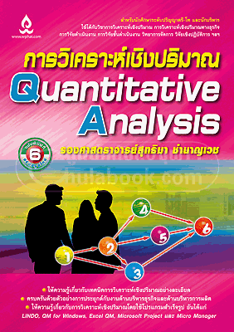
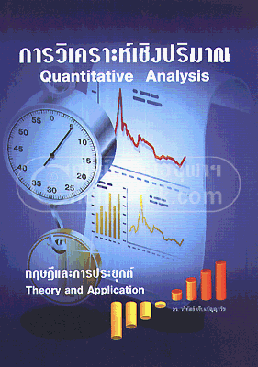
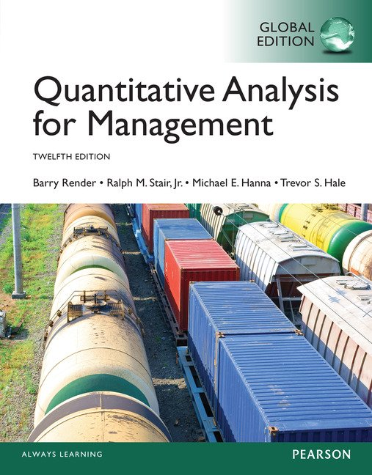
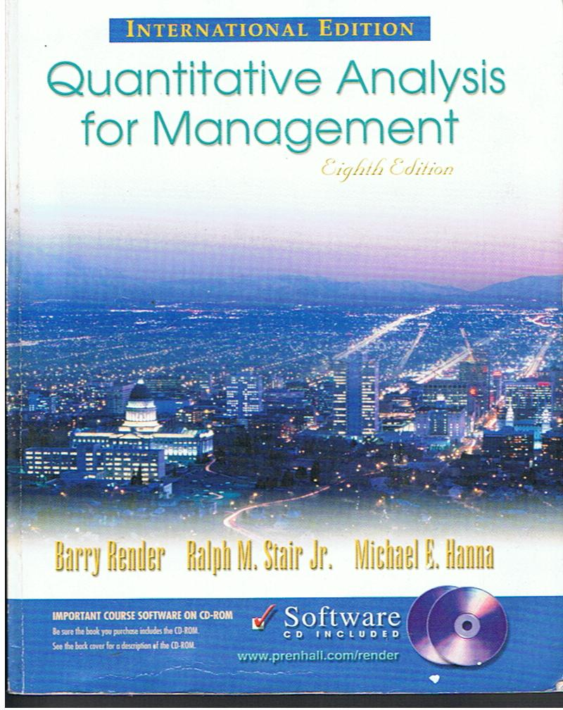

Slide 29
Quantitative analysis
การประเมินผลการเรียน
คะแนนเก็บ 20 คะแนน
คะแนนสอบกลางภาค 30 คะแนน
คะแนนสอบปลายภาค 50 คะแนน
ผศสุเนตร มูลทา sunetr_m@Hotmail.com

